Slide 1
第4章 串、数组和广义表
1．教学目的：
掌握串的定义及基本串匹配算法；
掌握数组和广义表的定义、特点及典型算法。
2．教学要求：
理解串的定义。
理解串的存储结构。
理解KMP算法，了解NEXT函数和改进NEXT函数的定义和计算。
掌握数组在以行为主的存储结构中的地址计算方法。
掌握矩阵实现压缩存储时的下标变换。
理解以三元组表示稀疏矩阵时进行运算采用的处理方法。
掌握广义表的定义及其存储结构，学会将广义表分解为表头，表尾的方法。

Slide 2

3．教学重点：
①熟悉串的定义及掌握基本串匹配算法。
② 掌握特殊矩阵的压缩存储。
③广义表的定义、运算。
4．教学难点：
在教学过程中强调串的特点，即数据元素是字符，操作对象是若干数据元素组成的序列。串的顺序存储结构及其基本操作的实现是重点。有回溯的模式匹配和无回溯的模式匹配(KMP)算法是本章的难点。

Slide 3
4.1 串的定义
串是一种特殊的线性表。数据元素仅由一个字符组成。
1 保持线性表前驱、后继的关系；
2 对串整体进行操作。
4.1.1 串的基本概念
定义：
是零个或多个字符组成的有限序列。
一般记为：s=“a₁a₂...a_{n}” (n≥0)
其中:
s是串的名字;
n是串中字符的个数, 称为串的长度
字符在串中的序号称为该字符在串中的位置

Slide 4
术语：
1. 子串
串中任意个连续的字符组成的子序列称为该串的子串。
2. 主串
包含子串的串相应地称为主串。
3. 子串在主串中的位置
通常以子串的第一个字符在主串中的位置来表示。
4. 串相等
当两个串的长度相等, 并且每个对应位置的字符都相等，称两个串是相等的。

Slide 5
4.1.2 串的基本运算
(1) 赋值操作StrAssign(S, chars)：chars是字符串常量。生成一个值等于chars的串S。
(2) 求串长度StrLength(S)：串S存在。返回串S的长度，即串S中的元素个数。
(3) 连接函数StrCat(S, T)：串S和T存在。将串T的值连接在串S的后面。
(4) 求子串函数SubString(sub, S, pos, len)：串S存在，1≤pos≤StrLength(S)且1≤
len≤StrLength(S)-pos+1。用sub返回串S的第pos个字符起长度为len的子串。
(5) 定位函数StrIndex(S, T, pos)：串S和T存在，T是非空串，1≤pos≤StrLength(S)。若串S中存在与串T相同的子串，则返回它在串S中第pos个字符之后第一次出现的位置；否则返回0。注意，T不能为空串。
(6) 插入子串操作StrInsert(S, pos, T)：串S存在，1≤pos≤StrLength(S)+1。在串S的第pos个字符之前插入串T。

Slide 6
4.1.2 串的基本运算
(7) 删除子串操作StrDelete(S, pos, len)：串S存在，1≤pos≤StrLength(S)且0≤len≤StrLength(S)-pos+1。从串S中删除第pos个字符起长度为len的子串。
(8) 串复制操作StrCopy(S, T)：串T存在。由串T复制得串S。
(9) 判空函数StrEmpty(S)：串S存在。若串S为空串，则返回TRUE，否则返回FALSE。
(10) 串比较操作StrCompare(S, T)：串S和T存在。若S > T，则返回值大于0；如S = T，则返回值等于0；若S < T，则返回值小于0。
(11) 串清空操作StrClear(S)：串S存在。将S清为空串。
(12) 替换操作StrReplace(S, T, V)：串S、T和V存在，且T是非空串。用V替换串S中出现的所有与T相等的不重叠的子串。

Slide 7
4.2 串的存储
对串的存储方式取决于我们对串所进行的运算。
4.2.1 串的定长顺序存储
用一组地址连续的存储单元存储串值中的字符序列。
为每一个串变量预分配一个固定长度的存储区，如：
#define MAXLEN 256
char s[MAXLEN];
则串的最大长度不能超过256。
如何标识实际长度 ？
可用以下方法

Slide 8
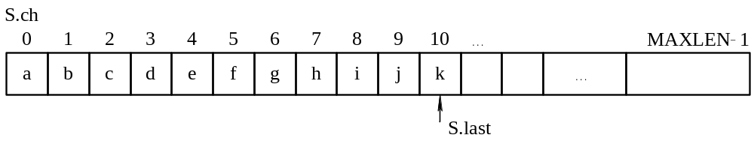
1. 类似顺序表，用一个指针来指向最后一个字符。
描述如下：
typedef struct
{ char ch[MAXLEN];
int last;
} SeqString;
定义一个串变量：
SeqString S;
串的长度S.last+1

Slide 9
2. 在串尾存储一个特殊字符作为串的终结符
比如C语言中用’\0’来表示串的结束。
char s[MAXLEN];
这种存储方法不能直接得到串的长度，是用判断当前字符是否是’\0’来确定串是否结束，从而求得串的长度。
如图所示：
0 1 2 3 4 5 6 7 8 … MAXLEN-1
a
a
b
b
c
c
d
d
e
f
g
h
i
\0
…

Slide 10
3. 设定长串存储空间
char s[MAXLEN+1]
用s[0]存放串的实际长度，串值存放在s[1]~s[MAXLEN]，字符的序号和存储位置一致，应用更为方便。
如图所示：
0 1 2 3 4 5 6 7 8 … MAXLEN
a
b
c
d
e
f
g
h
…
z
图4.3 串 的 定 长 顺 序 存 储

Slide 11
4.2.2 串的链式存储
由于串也是一种线性表，因此也可以采用链式存储。由于串的特殊性(每个元素只有一个字符)，在具体实现时，每个结点既可以存放一个字符，也可以存放多个字符。每个结点称为块，整个链表称为块链结构，为了便于操作，再增加一个尾指针。块链结构可定义如下：
#define BLOCK-SIZE <每个结点存放的字符个数>
typedef struct Block
{ char ch[BLOCK-SIZE];
struct Block *next;
} Block;
typedef struct 
{ Block *head;
Block *tail;
int length;
} BLString;
存储密度越大，操作越不方便
存储密度越小，浪费空间，操作方便

Slide 12
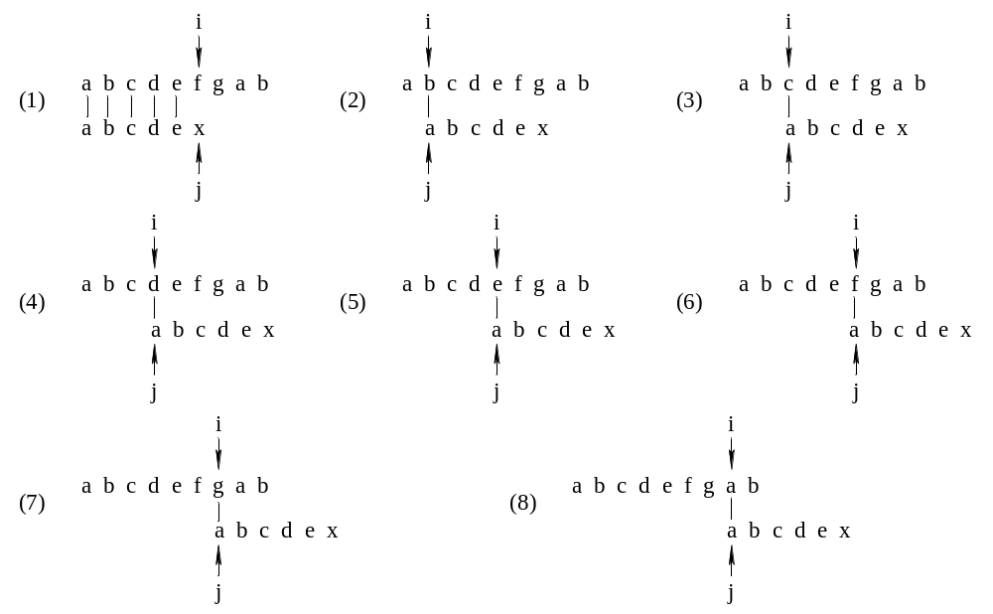
4.3 KMP模式匹配算法
4.3.1 KMP模式匹配算法的原理
(2)到(7)的比较是多余的

Slide 13
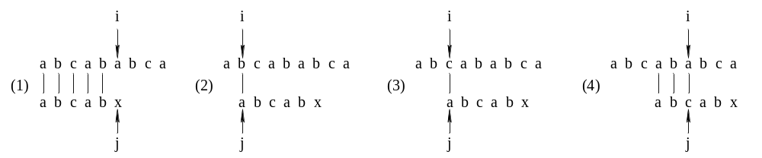
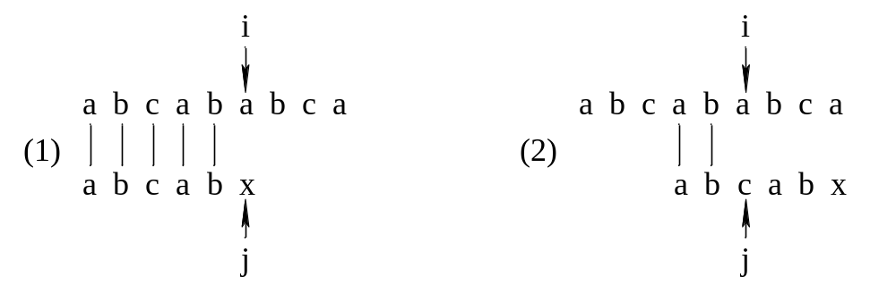
S = ″abcababca″，T = ″abcabx″。这里很明显看到字符串首字符 ′a′ 与其后面的字符串 ″bcabx″ 中倒数第三个字符相同。
前5个字符均相等，此时观察T = ″abcabx″，其中首字符 ′a′ 与T中的第二、第三字符均不等，所以，(2)、(3)均是多余的比较。
T中首字符 ′a′ 与T中第四位字符相等，第二位 ′b′ 与第五位相等，在(1)的比较过程中可以明显看出，T中第四、第五位字符均与主串S中相应字符比较过，且相等，因此，可以断定，T中的首字符 ′a′、第二位 ′b′ 与主串S中第四、第五位字符也不需要比较了，肯定是相等的。

Slide 14
KMP算法的思路
找出子串的特点，主串的i指针不回溯。希望某趟在si和tj匹配失败后，指针i不回溯，模式T向右“滑动”至某个位置上，使得tk对准si继续向右进行。显然，现在问题的关键是串T“滑动”到哪个位置上? 不妨设位置为k，即si和tj匹配失败后，指针i不动，模式T向右“滑动”，使tk和si对准继续向右进行比较，要满足这一假设，就要有如下关系成立：
″t1 t2 … tk-1 ″ = ″si-k+1 si-k+2 … si-1 ″ (4.1)
式(4.1)左边是tk前面的k-1个字符，右边是si前面的k-1个字符。而本趟匹配失败是在si和tj之处，已经得到的部分匹配结果是：
″t1 t2 … tj-1 ″ = ″si-j+1 si-j+2 … si-1 ″ (4.2)
因为k < j，所以有：
″tj-k+1 tj-k+2 … tj-1 ″ = ″si-k+1 si-k+2 … si-1 ″ (4.3)
式(4.3)左边是tj前面的k-1个字符，右边是si前面的k-1个字符，通过式(4.1)和式(4.3)得到关系：
″t1 t2 … tk-1 ″ = ″tj-k+1 tj-k+2 … tj-1 ″ (4.4)

Slide 15
4.3.2 next函数
① next[j] 是一个整数，且0≤next[j]＜j。
② 为了使T的右移不丢失任何匹配成功的可能，当存在多个满足式(4.4)的k值时，应取最大的，这样向右“滑动”的距离最短，“滑动”的字符为j-next[j]个。
③ 如果在tj前不存在满足式(4.4)的子串，此时若t1 ≠ tj，则k = 1；若t1 = tj，则k = 0；这时“滑动”的最远，为j-1个字符，即用t1和sj+1继续比较。
因此，next函数定义如下：
0 当j = 1
max {k | 1≤k ＜ j且 ″t₁ t₂ … t_{k-1}″ = ″t_{j-k+1} t_{j-k+2} … t_{j-1}″
1 当不存在上面的k且t₁ ≠ t_{j}
0 当不存在上面的k且t₁ = t_{j}
next[j] =
设有模式串T = ″abcaababc″，则它的next函数值为：
j | 1 | 2 | 3 | 4 | 5 | 6 | 7 | 8 | 9
模式串 | a | b | c | a | a | b | a | b | c
next[j] | 0 | 1 | 1 | 0 | 2 | 2 | 3 | 2 | 3

Slide 16
4.3.3 KMP算法实现
在求得模式的next函数之后，匹配可如下进行：
① 假设以指针i和j分别指示主串和模式中的比较字符，令i的初值为pos，j的初值为1。
② 若在匹配过程中si==tj，则i和j分别增1。
③ 若si ≠ tj，匹配失败后，则i不变，j退到next[j]位置再比较。
④ 若相等，则指针各自增1，否则j再退到下一个next值的位置，
依此类推，直至下列两种情况：一种是j退到某个next值时字符比较相等，则i和j分别增1继续进行匹配；另一种是j退到值为零(即模式的第一个字符失配)，则此时i和j也要分别增1，表明从主串的下一个字符起和模式重新开始匹配。

Slide 17
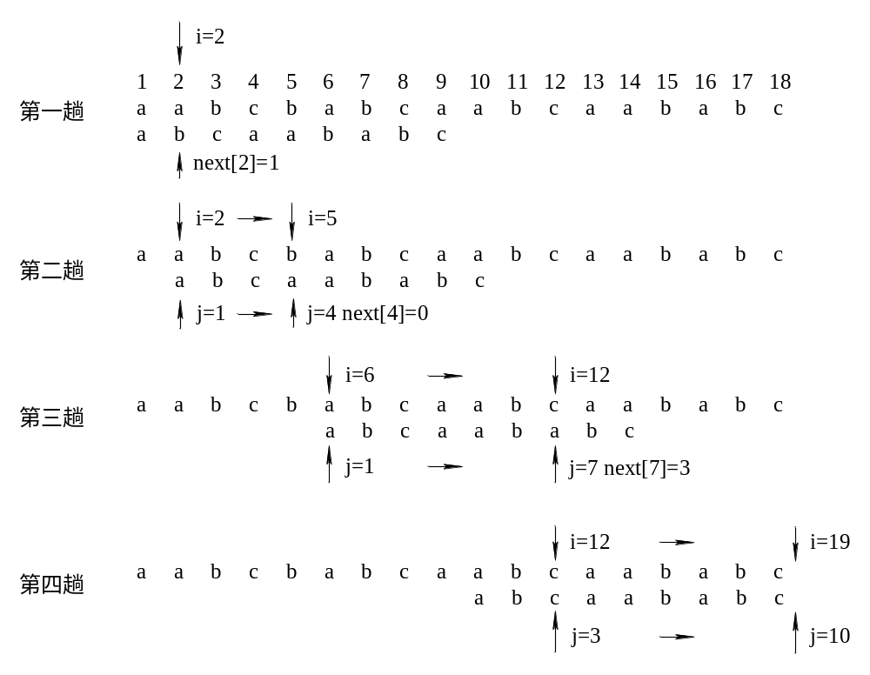
设主串S = ″aabcbabcaabcaababc″，子串T = ″abcaababc″，

Slide 18
KMP算法如下：
1 int StrIndex_KMP(char *S, char *T, int pos)
2 { /*从串S的第pos个字符开始找首次与串T相等的子串*/
3 int i=pos, j=1;
4 while(i<=S[0] && j<=T[0]) /* S[0] 存放串S的长度，T[0] 存放串T的长度*/
5 if(j==0 || S[i]==T[j])
6 {
7 i++; j++;
8 }
9 else
10 j=next[j]; /*回溯*/
11 if(j>T[0])
12 return i-T[0]; /*匹配成功，返回存储位置*/
13 else
14 return -1;
15 }

Slide 19
next函数值仅取决于模式本身而和主串无关。我们可以从分析next函数的定义出发用递推的方法求得next函数值。
由定义知：
next[1] = 0 (4.5)
设next[j] = k，即有
″ t1 t2 … tk-1″ = ″ tj-k+1 tj-k+2 … tj-1″ (4.6)
next[j+1] = ? 可能有两种情况：
第一种情况：若tk = tj，则表明在模式串中，
″ t1 t2 … tk ″ = ″ tj-k+1 tj-k+2 … tj ″ (4.7)
这就是说next[j+1] = k+1，即
next[j+1] = next[j]+1 (4.8)
第二种情况：若tk ≠ tj，则表明在模式串中，
″ t1 t2 … tk ″ ≠ ″ tj-k+1 tj-k+2 … tj ″ (4.9)
此时可把求next函数值的问题看成是一个模式匹配问题，整个模式串既是主串又是模式，而当前在匹配的过程中，已有式(4.6)成立，则当tk ≠ tj时应将模式向右滑动，使得第next[k]个字符和主串中的第j个字符相比较。

Slide 20
若next[k] = k'，且tk′ = tj，则说明在主串中第j+1个字符之前存在一个最大长度为k' 的子串，使得
″t1 t2 … tk′ ″ = ″tj-k′+1 tj-k′+2 … tj ″ (4.10)
因此
next[j+1] = next[k]+1 (4.11)
同理，若tk′ ≠ tj，则将模式继续向右滑动至使第next[k'] 个字符和tj对齐，依此类推，直至tj和模式中的某个字符匹配成功或者不存在任何k' (1 < k' < k < … < j)满足式(4.10)，此时若t1 ≠ tj+1，则
next[j+1] = 1 (4.12)
否则，若t1 = tj+1，则
next[j+1] = 0 (4.13)
KMP算法中由于i指针不回溯，使得算法的性能比4.2.2节中的定位函数有所提高，整个算法的时间复杂度在一般情况下是O(n+m)。当然KMP算法和简单的模式匹配算法相比，增加了很大难度，我们主要学习该算法的设计技巧。

Slide 21
4.4 数组
4.4.1 数组的逻辑结构
数组是非常有用的数据结构，几乎所有的高级程序设计语言都提供了数组类型。
特点：
元素本身可以是具有某种结构的数据，但属于同一数据类型。
比如：一维数组可以看作一个线性表，二维数组可以看作“数据元素是一维数组”的一维数组，依此类推。

Slide 22
如图是一个m行n列的二维数组
矩阵A_{m×n}看成n个列向量的线性表 ，
A=(α ₁ α ₂ … α _{j} …α _{n} )
a₁₁ a₁₂ … a_{1j} … a_{1n}
a₂₁ a₂₂ … a_{2j} … a_{2n}
a₁₁ a₁₂ … a_{1j} … a_{1n}
a₂₁ a₂₂ … a_{2j} … a_{2n}
A_{m×n}=
…
…
…
…
a_{i1} a_{i2} … a_{ij} … a_{in}
A_{m×n}=
…
…
…
…
…
…
…
…
a_{i1} a_{i2} … a_{ij} … a_{in}
a_{m1} a_{m2} … a_{mj} … a_{mn}
…
…
…
…
a_{m1} a_{m2} … a_{mj} … a_{mn}
也可看成m个行向量的线性表
B
=
a₁₁ a₁₂ … a_{1j} … a_{1n}
a₂₁ a₂₂ … a_{2j} … a_{2n}
(
β₁
推广：
n维数组—每个数据元素受n个关系的约束，任一单个关系，仍是线性关系。
β₂
A_{m×n}=
…
…
…
…
…
a_{i1} a_{i2} … a_{ij} … a_{in}
β_{i}
…
…
…
…
…
a_{m1} a_{m2} … a_{mj} … a_{mn}
β_{m}

Slide 23
通过以上分析可总结出数组具有以下性质：
⑴ 数组中数据元素数目固定。
⑵ 数组中数据元素具有相同的数据类型。
⑶ 数组中每一个数据元素由唯一的一组下标来标识。
⑷ 数组是随机存取的存储结构。
在数组上不能做插入、删除数据元素的操作。
通常在各种高级语言中，数组一旦被定义，每一维的大小及上下界都不能改变。
两种操作：
⑴ 取值操作：给定一组下标，读其对应的数据元素。
⑵ 赋值操作：给定一组下标，存储或修改其相对应的数据元素。

Slide 24
二维数组形式化表示为：
A=(D,R)
D={a_{0,0},a_{0,1},……a_{0,m},……,a_{m-1,n-1}}
R={Row,Col}
Row={<a_{0,0},a_{0,1}>,<a_{0,1},a_{0,2}>……,……<a_{0,n-2},a_{0,n-1}>,<a_{1,0},a_{1,1}>……}
Col ={< a_{0,0},a_{1,0}>,<a_{1,0},a_{2,0}>……,……<a_{n-2,0},a_{n-1,0}>,<a_{0,1},a_{1,1}>……｝
其中
Row是行关系，Col是列关系

Slide 25
4.4.2 数组的存储结构
数组的顺序存储结构有两种：
1. 按行序存储。如：BASIC、 COBOL和PASCAL语言。
2. 按列序存储。如：FORTRAN语言。
a₁₁
a₁₁
a₁₂
a₂₁
a₁₁
a₁₂
a₁₃
a₁₃
a₁₂
a₂₁
a₂₂
a₂₃
a₂₁
a₂₂
a₂₂
a₁₃
a₂₃
a₂₃
(a) 2×3数组的逻辑状态
(b) 以行为主序
(c) 以列为主序
图5.2 2×3数组的物理状态

Slide 26
设有二维数组Amn，按元素的下标求其地址的计算：
设数组的基址为LOC(a₁₁)，每个数组元素占据k个地址单元，那么a_{ij}的物理地址计算：
1 以“以行为主序”的分配为例：
LOC(a_{ij})=LOC(a₁₁)+((i-1)*n+j-1)*k
2 以“以列为主序”的分配比例：
LOC(a_{ij})=LOC(a₁₁)+((j-1)*m+(i-1))*k
3 在C语言中，数组中每一维的下界定义为0，则：
LOC(a_{ij})=LOC(a₀₀)+(i*n+j)*k

Slide 27
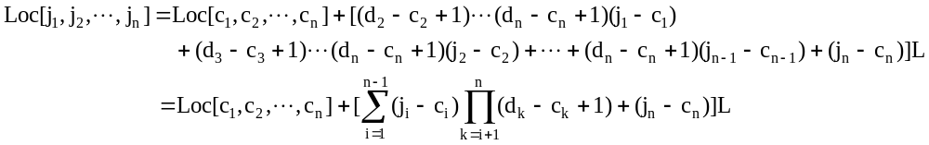
对于三维数组Amnp，即m × n × p数组，对于数组元素aijk，其物理地址为：
Loc(aijk)=Loc(a111)+((i-1)×n×p+(j-1)×p+k-1)×L
推广到一般的三维数组：A[c1..d1][c2..d2][c3..d3]，则aijk的物理地址为
Loc(aijk)=Loc(a c1 c2 c3)+((i-c1)×(d2-c2+1)×(d3-c3+1)
+(j-c2)×(d3-c3+1)+(k-c3))×L
对于n维数组A(c1..d1, c2..d2, …, cn..dn)，我们只要把上式推广，就可以容易地得到ｎ维数组中任意元素aj1j2…jn的存储地址的计算公式：
容易看出，数组元素的存储位置是其下标的线性函数，一旦数组下标确定之后，数组中的元素可随机存取。我们称具有这一特点的存储结构为随机存储结构。

Slide 28
4.4.3特殊矩阵的压缩存储
矩阵：是一个二维数组，是科学和工程计算问题中常用到的数据模型。
特殊矩阵：矩阵中的元素分布呈现某种规律。
为了节省存储空间，特别是在高阶矩阵的情况下，可以利用特殊矩阵的分布规律对他们进行压缩存储。
压缩存储：为多个值相同的元素只分配一个存储空间，值为零的元素不分配空间。
注意：
压缩存储时，节约了存储单元，但在压缩后还需解决如何找到某元素的方法，因此，还必须给出压缩前下标和压缩后下标之间的变换公式，使压缩存储变得有意义。

Slide 29
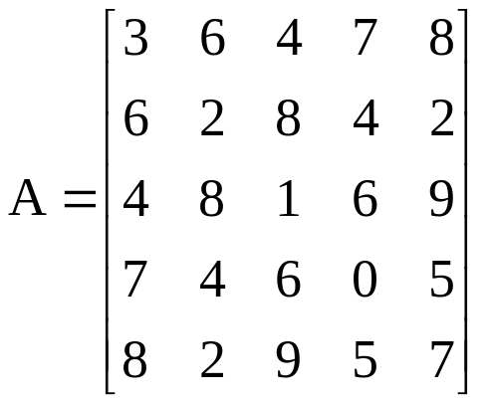

1. 对称矩阵
特点：在一个n阶方阵中，有a_{ij}=a_{ji} ，其中1≤i、j≤n。
如图所示是一个5阶对称矩阵
对于对称矩阵，因其元素满足a_{ij}=a_{ji}，只需存储其下三角（或上三角）,即可实现压缩存储。

Slide 30
对于n阶对称方阵，将 ？ 个元素压缩到 ？ 个空间中。
n×n
n(n+1)/2
对下三角部分以行为主序顺序存储到一个向量中去，在下三角中共有n×(n+1)/2个元素，因此，不失一般性，设存储到向量SA[n(n+1)/2]中。设矩阵元素a_{ij}存储在A数组的A[k]中，则关键问题是要找i、j与k的关系。
根据存储原则：
对于下三角元素a_{ij}，前面共有i行,这i行共有 ? 个元素,当前行中a_{ij}前亦有 ? 个元素。所以a_{ij}前共有 ? 个元素，对于上三角元素a_{ij}，由于a_{ij}=a_{ji},则访问和它对应的下三角中的a_{ji}即可。
综合起来，对于对称矩阵中的任意元素a_{ij}得到转换公式：
(i+1)*i/2
j
(i+1)*i/2+j
K=I*(I+1)/2+J (其中I=max(i,j),J=min(i,j); )

Slide 31
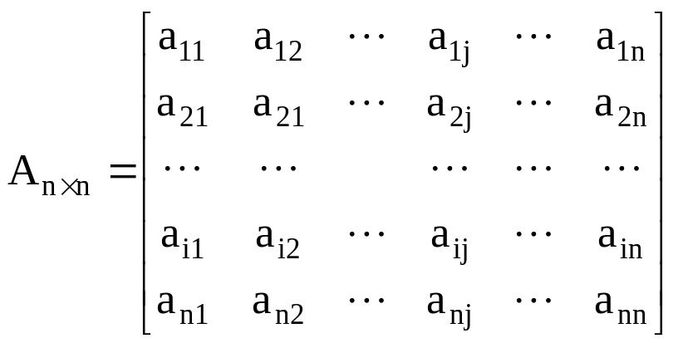
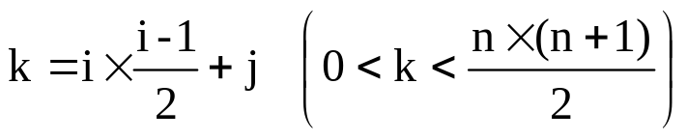

1 | 2 | 3 | 4 | 5 |  |  | … |  | n(n+1)/2
a₁₁ | a₂₁ | a₂₂ | a₃₁ | a₃₂ | a₃₃ | … | a_{n1} | a_{n2} | … | a_{n}
i≥j且1≤i≤n
若i < j
对于对称矩阵中的任意数组元素aij，若令I = max(i,j)，J = min(i,j)，则将上面两个式子综合起来得到：k = I × (I-1)/2 + J。

Slide 32
2. 三角矩阵
如图为一个三角矩阵，其中c为某个常数。其中：
(a)为下三角矩阵：主对角线以上均为同一个常数；
(b)为上三角矩阵，主对角线以下均为同一个常数；
3 c c c c
6 2 c c c
4 8 1 c c
7 4 6 0 c
8 2 9 5 7
3 4 8 1 0
c 2 9 4 6
c c 1 5 7
c c c 0 8
c c c c 7
(a) 下三角矩阵
(b) 上三角矩阵
下面讨论它们的压缩存储方法，可以借用对称矩阵的压缩存储方法

Slide 33
1 下三角矩阵中元素a_{ij}(i>j)在一维数组A中，A数组的大小为 ？
n*(n+1)/2+1
其中元素a_{ij}(i<j)在数组A中的存储位置为：
k=
i*(i-1)/2+j-1 当i≥j
n*(n+1)/2 当i<j
2 上三角矩阵，也可以将其压缩存储到一个大小为n(n+1)/2的一维数组A中。其中元素a_{ij}(i<j)在数组A中的存储位置为：
k=
j*(j-1)/2+i-1 当i≤j
n*(n+1)/2 当i>j

Slide 34
3. 带状矩阵
若矩阵中所有非零元素都集中在以主对角线为中心的带状区域中，区域外的值全为0，则称此矩阵为对角矩阵。
对角矩阵具有如下特点：
主对角线上下方各有b条次对角线。
b为矩阵的半带宽，2b+1为矩阵的带宽，常见的有三对角、五对角、七对角矩阵。
如图所示为三对角矩阵：
a₁₁ a₁₂
a₂₁ a₂₂ a₂₃
a₃₂ a₃₃ a₃₄
a₄₃ a₄₄ a₄₅
… … …
… …
A_{m×n}=

Slide 35
以三对角矩阵为例讨论对角矩阵的压缩存储
1.确定存储该矩阵所需的一维向量空间的大小
假设每个非零元素所占空间的大小为1个单元。
所需一维向量空间的大小为2+2+3(n-2)=3n-2
2.确定非零元素在一维数组空间中的位置
Loc[i,j] = Loc[0,0]+前i行非零元个数+第i行中a_{ij}前非零元个数;
前i行元素个数为：3×(i-1)+2 (因为第1行只有2个非零元素);
第i行中a_{ij}前非零元素个数=j-i+1，其中
-1 (j<i)
0 (j=i)
1 (j>i)
由此得到:
Loc[i, j]=Loc[0, 0]+3(i-1)+2+j-i+1
=Loc[0,0]+2i+j
j-i =

Slide 36
4.稀疏矩阵的压缩存储
稀疏矩阵：
设m×n矩阵中有t个非零元素，且t<<m×n，这样的矩阵称为稀疏矩阵。
稀疏矩阵 的三元组表示
在很多科学管理及工程计算中，常会遇到阶数很高的大型稀疏矩阵。若按常规的存储方法，将会浪费很多内存。
提出另外的存储方法：仅存放非零元素。
由于这类矩阵，通常零元素分布没有规律，所以：
将非零元素所在的行号、列号、及值构成一个三元组，然后再按某种规律存储这些三元组，便可以节约存储空间。

Slide 37
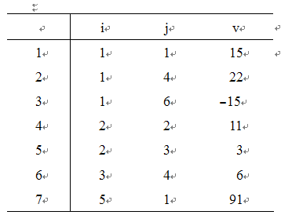
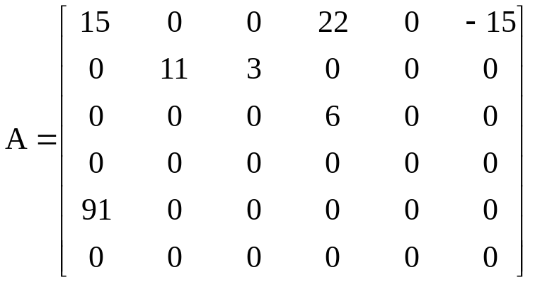
三元组表的类型说明如下：
define SMAX 1024 /*一个足够大的数*/
typedef struct
{
int i, j; /*非零元素的行、列*/
datatype v; /*非零元素值*/
}SPNode; /*三元组类型*/
typedef struct
{
int mu, nu, tu; /*矩阵的行、列及非零元素的个数*/
SPNode data[SMAX]; /*三元组表*/
} SPMatrix; /*三元组表的存储类型*/

Slide 38
4.5 广 义 表
⒈ 广义表的定义
是n个数据元素a1，a2，…，ai，…，an的有序序列。
一般记为： ls=（a1，a2，a3， …，an）
广义表广泛地应用于人工智能等领域的表处理语言LISP语言中。
用二元组表示：
List(D,R)
D={ai| ai∈Atomset 或 ai ∈ Lists}
R={<ai,ai+1>|ai,ai+1∈D ;1<=i<=n-1}
其中 （1）ai是单个元素或是一个广义表，称为ls的原子或子表
（2）长度：n是广义表的长度。
（3）表头：a1是广义表ls的表头
（4）表尾：其余元素组成的表是表尾。
（5）广义表示一个递归定义的表。

Slide 39
下面给出一些广义表的例子，以加深对广义表概念的理解。
D=( )空表；其长度为零。
A=(a, (b, c))
表长度为2的广义表，其中第一个元素是单个数据a，第二个元素是一个子表(b，c)。 
B=(A,A,D)
长度为3的广义表， 其前两个元素为表A， 第三个元素为空表D。
C=(a,C)
长度为2递归定义的广义表，C相当于无穷表(a，(a,(a，(…))))。
下面以广义表A为例， 说明求表头、 表尾的操作：
head(A)=a 表A的表头是a。
tail(A)=((b,c)) 表A的表尾是((b,c))。
广义表的表尾一定是一个表。

Slide 40
⒉ 广义表的性质
从上述广义表的定义和例子可以得到广义表的重要性质：
⑴ 广义表是一种多层次的数据结构。广义表的元素可以是单元素，也可以是子表，而子表的元素还可以是子表，…。
⑵ 广义表可以是递归的表。例如表C 就是一个递归的表。
⑶ 广义表可以为其它表所共享。如广义表B就共享表A。 在表B中不必列出表A的内容，只要通过子表的名称就可以引用该表。

Slide 41
⒊ 广义表基本运算
基本操作，取头操作（Head）和取尾操作（Tail）。
根据广义表的表头、表尾的定义可知，对于任意一个非空的广义表，其表头可能是单元素也可能是广义表，而表尾必为广义表。
例如：
那么：
A＝( )
B＝(e)
C＝(a,(b,c,d))
D＝(A,B,C)
E＝(a,E)
F＝(( ))
head(B)＝e tail(B)=( )
head(C)＝a tail(C)=(b,c,d)
head(D)=A tail(D)=(B,C)
head(E)=a tail(E)=(E)
Head(F)=( ) tail(F)=( )
例如：L=(a，(b，(c，d)，e)，f) 如何访问到d ？

Slide 42
在广义表上可以定义与线性表类似的一些操作，如建立、插入、删除、拆开、连接、复制、遍历等。
CreateLists(ls)：根据广义表的书写形式创建一个广义表ls。
IsEmpty(ls)：若广义表ls空，则返回True；否则返回False。
Length(ls)：求广义表ls的长度。
Depth(ls)：求广义表ls的深度。
Locate(ls,x)：在广义表ls中查找数据元素x。
Merge(ls1,ls2)：以ls1为头、ls2为尾建立广义表。
CopyGList(ls1,ls2)：复制广义表，即按ls1建立广义表ls2。
Head(ls)：返回广义表ls的头部。
Tail(ls)：返回广义表的尾部。
……

Slide 43
4 广义表的存储
广义表的存储结构：
顺序存储结构无法实现， 单链表无法存储。
例如：L=(a，(b，(c，d)，e)，f) 如何访问到d？
head(tail(head(tail(head(tail(L))))))=d
任何一个非空的广义表都可以分解成表头和表尾两部分，表中的每个元素可用一个结点来表示。
有两类结点：
(1) 单个元素结点：有两个域：标志域和值域。
(2) 表结点：由三个域构成：标志域、指向表头的指针域和指向表尾的指针域。

Slide 44
ATOM=0单元素；LIST=1子表
typedef enum {ATOM, LIST}Elemtag;
typedef struct GLNode {
Elemtag tag;
union {
datatype data;
struct
{struct GLNode *hp, *tp;
}ptr;
};
}*GList;
标志域，用于区分元素结点和表结点
元素结点和表结点的联合部分
data是元素结点的值域
ptr是表结点的指针域，ptr.hp和ptr.tp分别指向表头和表尾
tag=1
hp
tp
tag=0
data
(a) 表结点
(a) 元素结点
图5.16 头尾表示法的结点形式

Slide 45
例如：有以下广义表：
A=(a,b,c)
B=(A,A,D)
C=(a,C)
D=(( ) )
D
1
∧
∧
A
1
1
1
∧
0
a
0
b
0
c
B
1
1
1
∧
∧
C
1
1
∧
0
a
图5.17 广义表的头尾表示法存储结构示例
采用头尾表示法容易分清广义表中单元素或子表所在的层次。
例如，在广义表A中，单元素a、b和c在同一层次上。
最高层的表结点的个数即为广义表的长度。
例如，广义表A的最高层有三个表结点，广义表长度为3。

